Slide 1
Algoritma Runut-balik
(Backtracking)
Bahan Kuliah IF2211 Strategi Algoritma
Oleh: Rinaldi Munir
Program Studi Informatika STEI-ITB

Slide 2
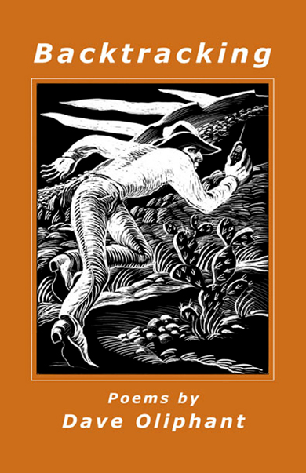

Slide 3
Pendahuluan
Backtracking dapat dipandang sebagai salah satu dari dua hal berikut:
1. Sebagai sebuah fase di dalam algoritma traversal DFS
2. Sebagai sebuah metode pemecahan masalah yang mangkus, terstruktur, dan sistematis

Slide 4
Runut-balik banyak diterapkan untuk program games :
  permainan tic-tac-toe,
  menemukan jalan keluar dalam sebuah labirin,
  Catur, crossword puzzle, sudoku, dan masalah-masalah pada bidang kecerdasan buatan (artificial intelligence).

Slide 5
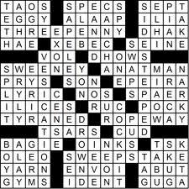
Crossword puzzle:

Slide 6
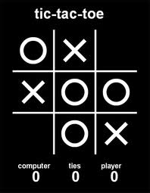
Tic-Tac-Toe

Slide 7
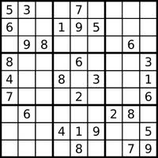
Sudoku

Slide 8
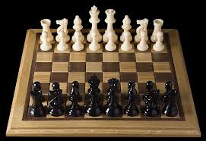
Catur

Slide 9
Prolog *)
Misalkan anda harus membuat rangkaian keputusan di antara beberapa pilihan, dimana:
  Anda tidak punya cukup informasi untuk mengetahui apa yang akan dipilih
  Tiap keputusan mengarah pada sekumpulan pilihan baru
  Beberapa sekuens pilihan (bisa lebih dari satu) mungkin merupakan solusi persoalan
Backtracking adalah cara yang metodologis mencoba beberapa sekuens keputusan, sampai Anda menemukan sekuens yang “bekerja”
Sumber: www.cis.upenn.edu/.../35-backtracking.ppt

Slide 10
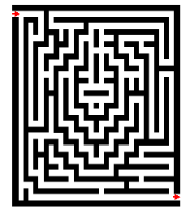
Contoh (Maze problem): diberikan sebuah labirin (maze), temukan lintasan dari titik awal sampai titik akhir

Slide 11
Pada tiap perpotongan, anda harus memutuskan satu diantara tiga pilihan:
  Maju terus
  Belok kiri
  Belok kanan
Anda tidak punya cukup informasi untuk memilih pilihan yang benar (yang mengarah ke titik akhir)
Tiap pilihan mengarah ke sekumpulan pilihan lain
Satu atau lebih sekuens pilihan mengarah ke solusi.
Backtracking (runut-balik) dapat digunakan untuk persoalan seperti ini

Slide 12
Animasi Backtracking *)
dead end
?
dead end
dead end
?
start
?
?
dead end
dead end
?
success!
*) Sumber: www.cis.upenn.edu/.../35-backtracking.ppt

Slide 13
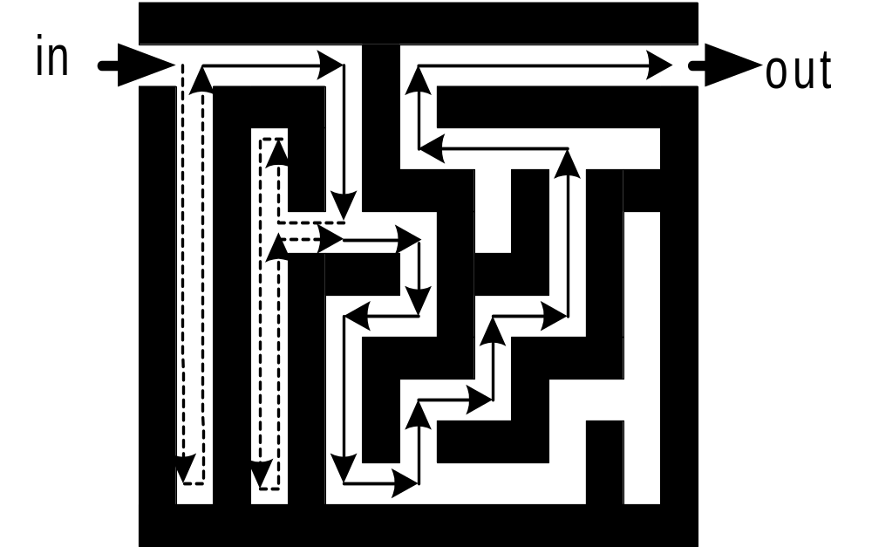
Contoh runut-balik pada sebuah labirin. Runut-balik diperlihatkan dengan
garis putus-putus.

Slide 14
Penyelesaian dengan backtracking:
Bagi lintasan menjadi sederetan langkah.
Sebuah langkah terdiri dari pergerakan satu unit sel pada arah tertentu.
Arah yang mungkin: lurus (straight), kiri (left), ke kanan (right).

Slide 15
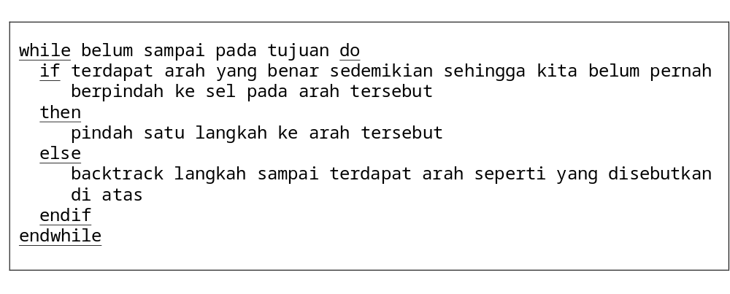
Garis besar algoritma runut-baliknya:

Slide 16
Bagaimana mengetahui langkah yang mana yang perlu dijejaki kembali?
Ada dua solusi untuk masalah ini:
1. Simpan semua langkah yang pernah dilakukan, atau
2. gunakan rekursi (yang secara implisit menyimpan semua langkah).
Rekursi adalah solusi yang lebih mudah.

Slide 17
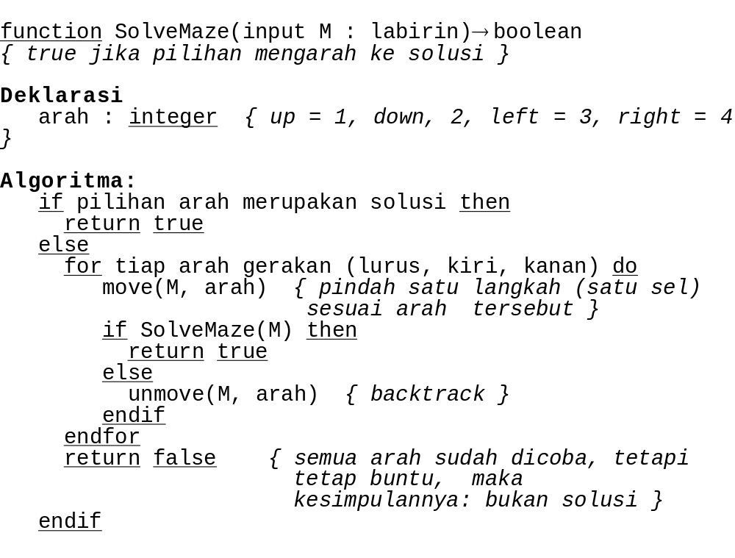

Slide 18
Contoh runut-balik pada sebuah labirin. Runut-balik diperlihatkan dengan
garis putus-putus.

Slide 19
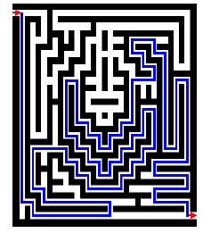
Contoh lainnya:

Slide 20
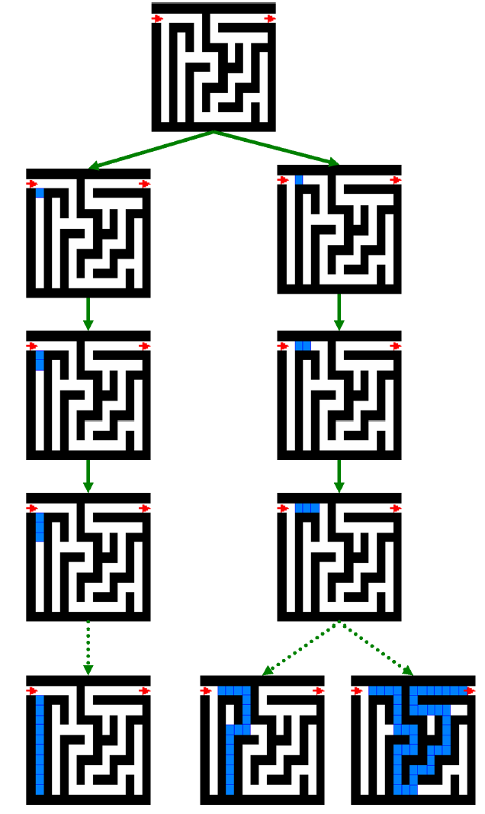
Jika kita menggambarkan sekuens pilihan yang kita lakukan, maka diagram berbentuk seperti pohon.
Simpul daun merupakan:
Titik backtrack, atau
Simpul goal
Pada titik backtrack, simpul
tersebut menjadi mati (tidak
bisa diekspansi lagi)
Aturan pembentukan simpul: DFS

Slide 21
Algoritma Runut-balik
Algoritma runut-balik merupakan perbaikan dari exhaustive search.
Pada exhaustive search, semua kemungkinan solusi dieksplorasi satu per satu.
Pada backtracking, hanya pilihan yang mengarah ke solusi yang dieksplorasi, pilihan yang tidak mengarah ke solusi tidak dipertimbangkan lagi
→ Memangkas (pruning) simpul-simpul yang tidak mengarah ke solusi.

Slide 22
Algoritma runut-balik pertama kali diperkenalkan oleh D. H. Lehmer pada tahun 1950.
R.J Walker, Golomb, dan Baumert menyajikan uraian umum tentang algoritma runut-balik.

Slide 23
Properti Umum Metode
Runut-balik
Solusi persoalan.
Solusi dinyatakan sebagai vektor dengan n-tuple: X = (x₁, x₂, …, x_{n}), x_{i} ∈ S_{i} .
Mungkin saja S₁ = S₂ = … = S_{n}.
Contoh: S_{i} = {0, 1}, x_{i} = 0 atau 1

Slide 24
Fungsi pembangkit nilai x_{k}
Dinyatakan sebagai predikat:
T(k)
T(k) membangkitkan nilai untuk x_{k}, yang merupakan komponen vektor solusi.

Slide 25
Fungsi pembatas
Dinyatakan sebagai predikat
B(x₁, x₂, …, x_{k})
B bernilai true jika (x₁, x₂, …, x_{k}) mengarah ke solusi.
Jika true, maka pembangkitan nilai untuk x_{k+1} dilanjutkan, tetapi jika false, maka (x₁, x₂, …, x_{k}) dibuang.

Slide 26
Pengorganisasian Solusi
Semua kemungkinan solusi dari persoalan disebut ruang solusi (solution space).
Tinjau Knapsack 0/1 untuk n = 3.
Solusi persoalan dinyatakan sebagai (x₁, x₂, x₃) dengan x_{i} ∈ {0,1}.
Ruang solusinya adalah:
{(0, 0, 0), (0, 1, 0), (0, 0, 1), (1, 0, 0),
(1, 1, 0), (1, 0, 1), (0, 1, 1), (1, 1, 1) }

Slide 27
Ruang solusi diorganisasikan ke dalam struktur pohon.
Tiap simpul pohon menyatakan status (state) persoalan, sedangkan sisi (cabang) dilabeli dengan nilai-nilai x_{i}.
Lintasan dari akar ke daun menyatakan solusi yang mungkin.
Seluruh lintasan dari akar ke daun membentuk ruang solusi.
Pengorganisasian pohon ruang solusi diacu sebagai pohon ruang status (state space tree).

Slide 28
Sebuah pohon adalah sekumpulan simpul dan busur yang tidak mempunyai sirkuit
Ada tiga macam simpul:
Backtracking dapat dipandang sebagai pencarian di dalam pohon menuju simpul daun (goal) tertentu
Simpul akar
Simpul dalam
Simpul daun
*) Sumber: www.cis.upenn.edu/.../35-backtracking.ppt

Slide 29
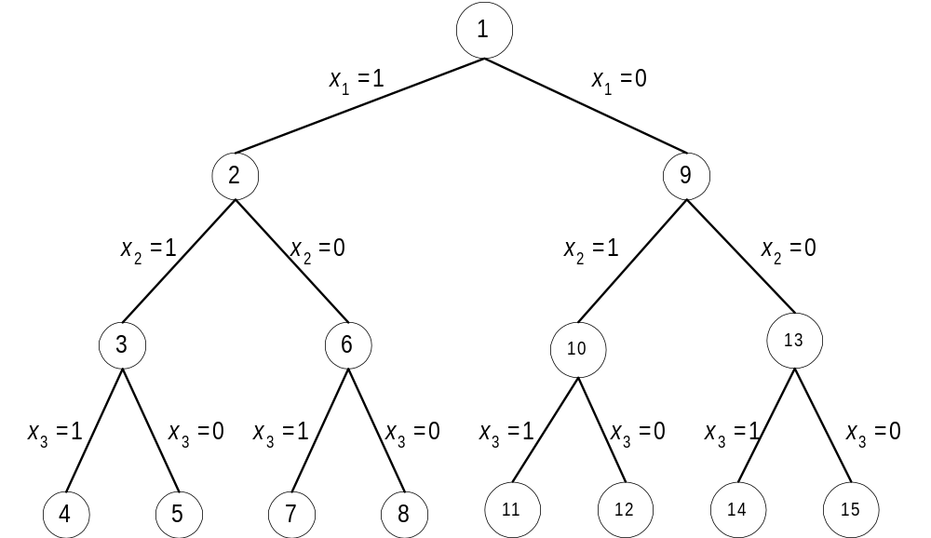
Tinjau persoalan Knapsack 1/0 untuk n = 3.
Ruang solusinya:

Slide 30
Prinsip Pencarian Solusi dengan
Metode Runut-balik
Solusi dicari dengan membentuk lintasan dari akar ke daun. Aturan pembentukan yang dipakai adalah mengikuti aturan depht-first order (DFS).
Simpul-simpul yang sudah dilahirkan dinamakan simpul hidup (live node).
Simpul hidup yang sedang diperluas dinamakan simpul-E (Expand-node).

Slide 31
Tiap kali simpul-E diperluas, lintasan yang dibangun olehnya bertambah panjang.
Jika lintasan yang sedang dibentuk tidak mengarah ke solusi, maka simpul-E tersebut “dibunuh” sehingga menjadi simpul mati (dead node).
Fungsi yang digunakan untuk membunuh simpul-E adalah dengan menerapkan fungsi pembatas (bounding function).
Simpul yang sudah mati tidak akan pernah diperluas lagi.

Slide 32
Jika pembentukan lintasan berakhir dengan simpul mati, maka proses pencarian backtrack ke simpul aras diatasnya
Lalu, teruskan dengan membangkitkan simpul anak yang lainnya.
Selanjutnya simpul ini menjadi simpul-E yang baru.
Pencarian dihentikan bila kita telah sampai pada goal node.

Slide 33
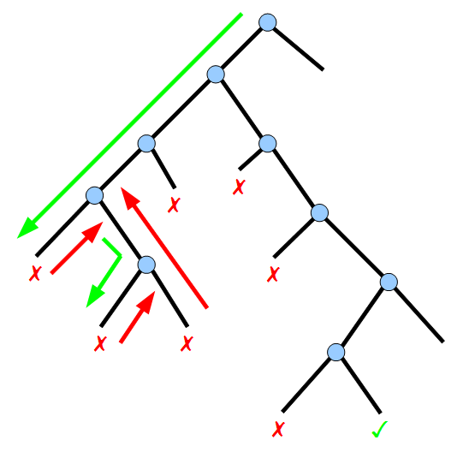
Sumber: http://www.w3.org/2011/Talks/01-14-steven-phenotype/

Slide 34
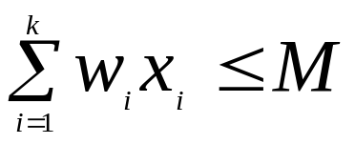
Tinjau persoalan Knapsack 0/1 dengan instansiasi:
n = 3
(w₁, w₂, w₃) = (35, 32, 25)
(p₁, p₂, p₃) = (40, 25, 50)
M = 30
Solusi dinyatakan sebagai X = (x₁, x₂, x₃), x_{i} ∈ {0, 1}.
Fungsi konstrain (dapat dianggap sebagai bounding function):

Slide 35
Pada metode brute force, semua lintasan dari akar
ke daun dievaluasi

Slide 36
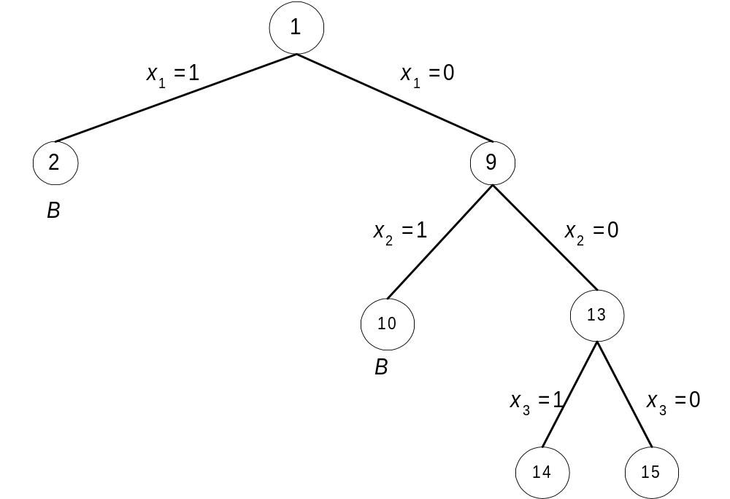
Pohon dinamis yang dibentuk selama pencarian untuk persoalan Knapsack 0/1 dengan n = 3,
M = 30, w = (35, 32, 25) dan p = (40, 25, 50)

Slide 37

Penomoran ulang simpul-simpul sesuai urutan pembangkitannya
Solusi optimumnya adalah X = (0, 0, 1) dan F = 50.

Slide 38
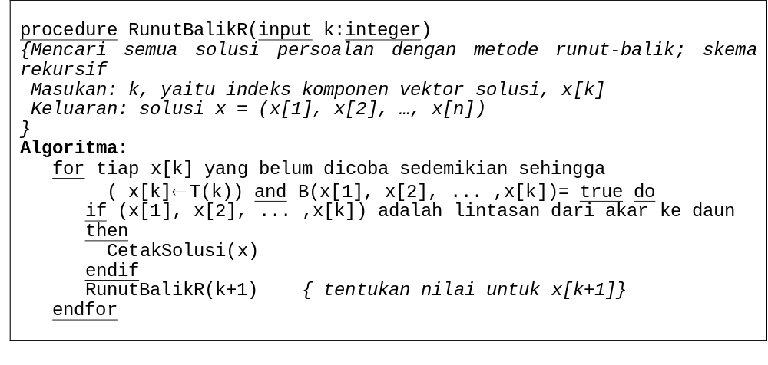
Skema Umum Algoritma Runut-Balik
(versi rekursif)

Slide 39
Setiap simpul dalam pohon ruang status berasosiasi dengan sebuah pemanggilan rekursif.
Jika jumlah simpul dalam pohon ruang status adalah 2^{n} atau n!, maka untuk kasus terburuk, algoritma runut-balik membutuhkan waktu dalam O(p(n)2^{n}) atau O(q(n)n!),
dengan p(n) dan q(n) adalah polinom derajat n yang menyatakan waktu komputasi setiap simpul.

Slide 40
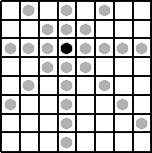
Persoalan N-Ratu
(The N-Queens Problem)
Diberikan sebuah papan catur yang berukuran N × N dan delapan buah ratu. Bagaimanakah menempatkan N buah ratu (Q) itu pada petak-petak papan catur sedemikian sehingga tidak ada dua ratu atau lebih yang terletak pada satu baris yang sama, atau pada satu kolom yang sama, atau pada satu diagonal yang sama?

Slide 41
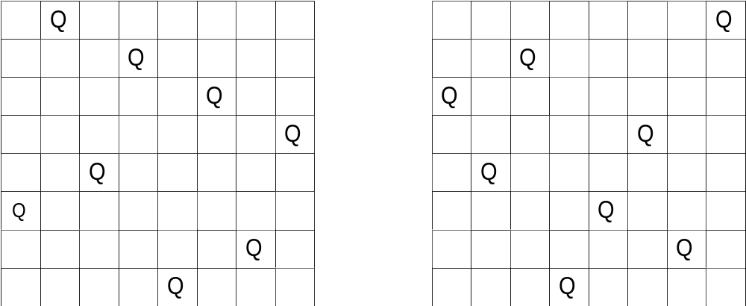
Contoh 2 buah solusi 8-queen problem:

Slide 42
The puzzle was originally proposed in 1848 by the chess player Max Bezzel, and over the years, many mathematicians, including Gauss, have worked on this puzzle and its generalized N-queens problem. The first solutions were provided by Franz Nauck in 1850. Nauck also extended the puzzle to n-queens problem (on an N×N board—a chessboard of arbitrary size).
Edsger Dijkstra used this problem in 1972 to illustrate the power of what he called structured programming. He published a highly detailed description of the development of a depth-first backtracking algorithm.²
(Sumber: laman Wikipedia)

Slide 43
Penyelesaian dengan Algoritma Brute-Force:
a) Brute Force 1
Mencoba semua kemungkinan solusi penempatan delapan buah ratu pada petak-petak papan catur.
Ada C(64, 8) = 4.426.165.368 kemungkinan solusi.

Slide 44
b) Brute Force 2
Meletakkan masing-masing ratu hanya pada baris-baris yang berbeda. Untuk setiap baris, kita coba tempatkan ratu mulai dari kolom 1, 2, …, 8.
Jumlah kemungkinan solusi yang diperiksa berkurang menjadi
8⁸ = 16.777.216

Slide 45
c) Brute Force 3 (exhaustive search)
Misalkan solusinya dinyatakan dalam vektor 8-tupple:
X = (x₁ , x₂ , ... , x₈)
Vektor solusi merupakan permutasi dari bilangan 1 sampai 8.
Jumlah permutasi bilangan 1 sampai 8 adalah P(1, 8)= 8! = 40.320 buah.

Slide 46
Penyelesaian dengan Algoritma Runut-balik:
Algoritma runut-balik memperbaiki algoritma brute force 3 (exhaustive search).
Ruang solusinya adalah semua permutasi dari angka-angka 1, 2, 3, 4, 5, 6, 7, 8.
Setiap permutasi dari 1, 2, 3, 4, 5, 6, 7, 8 dinyatakan dengan lintasan dari akar daun. Sisi-sisi pada pohon diberi label nilai xi.

Slide 47
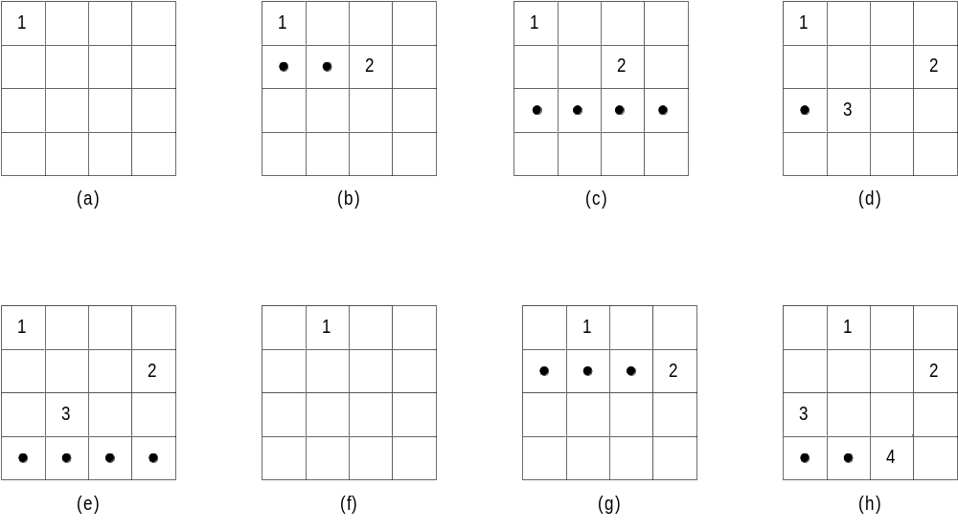
Contoh solusi runut-balik persoalan 4-Ratu:

Slide 48
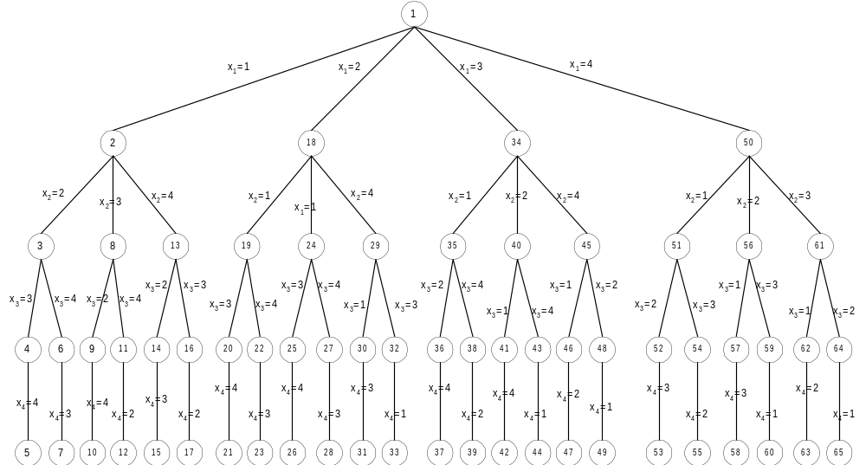
Contoh: Pohon ruang-status persoalan 4-Ratu

Slide 49
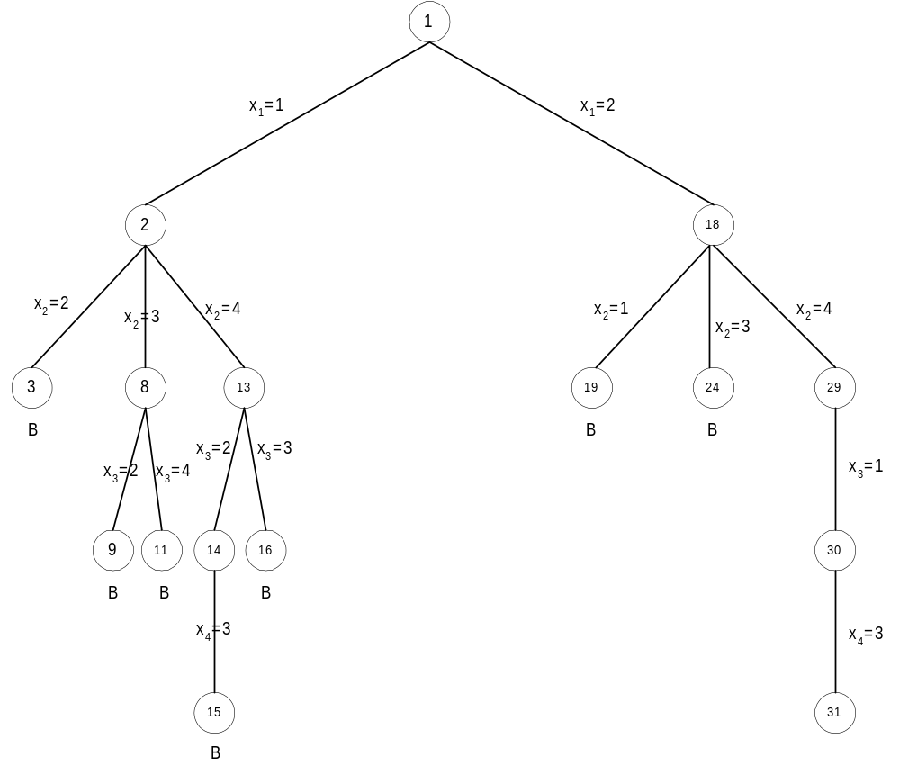
Pohon ruang status dinamis persoalan 4-Ratu yang dibentuk selama pencarian:

Slide 50


Slide 51
Algoritma Runut-balik untuk Persoalan 8-Ratu
Tinjau dua posisi ratu pada (i, j) dan (k, l)
Dua buah ratu terletak pada baris yang sama, berarti
i = k
Dua buah ratu terletak pada kolom yang sama, berarti
j = l
Dua buah ratu terletak pada diagonal yang sama, berarti
 i – j = k – l atau  i + j = k + l
⇔ i – k = j – l atau k – i = j – l
⇔ ⏐j – l ⏐= ⏐i – k⏐

Slide 52
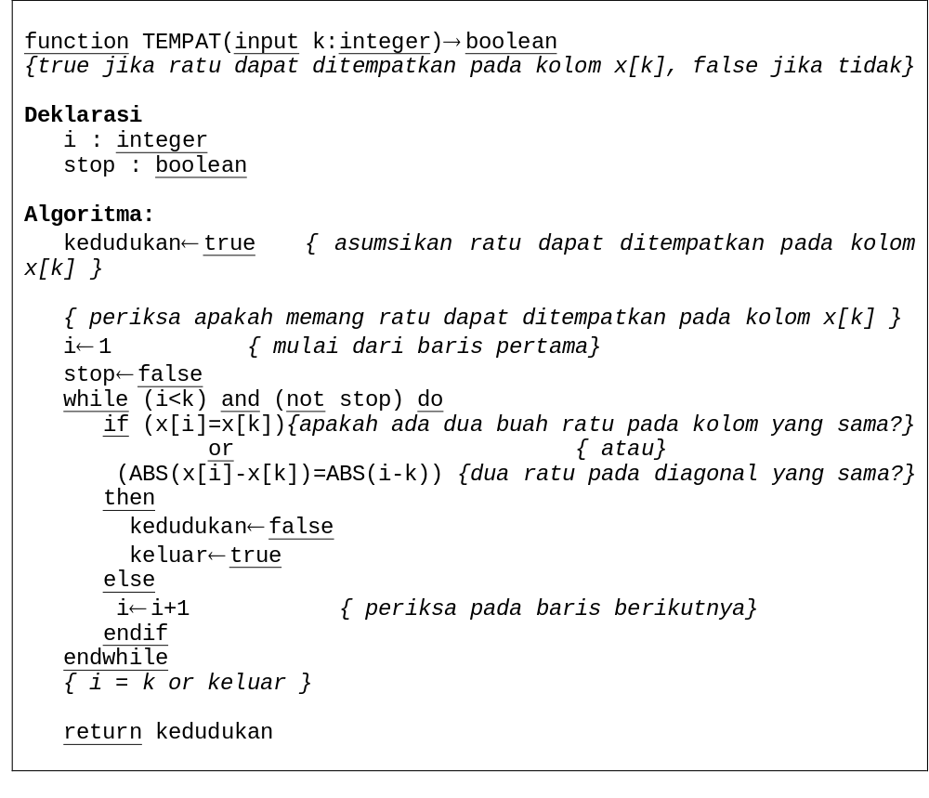

Slide 53
Algoritma:
Inisialisasi x[1], x[2], …, x[N] dengan 0
for i←N to n do
x[i]←0
endfor
Panggil prosedur N_RATU_R(1)

Slide 54
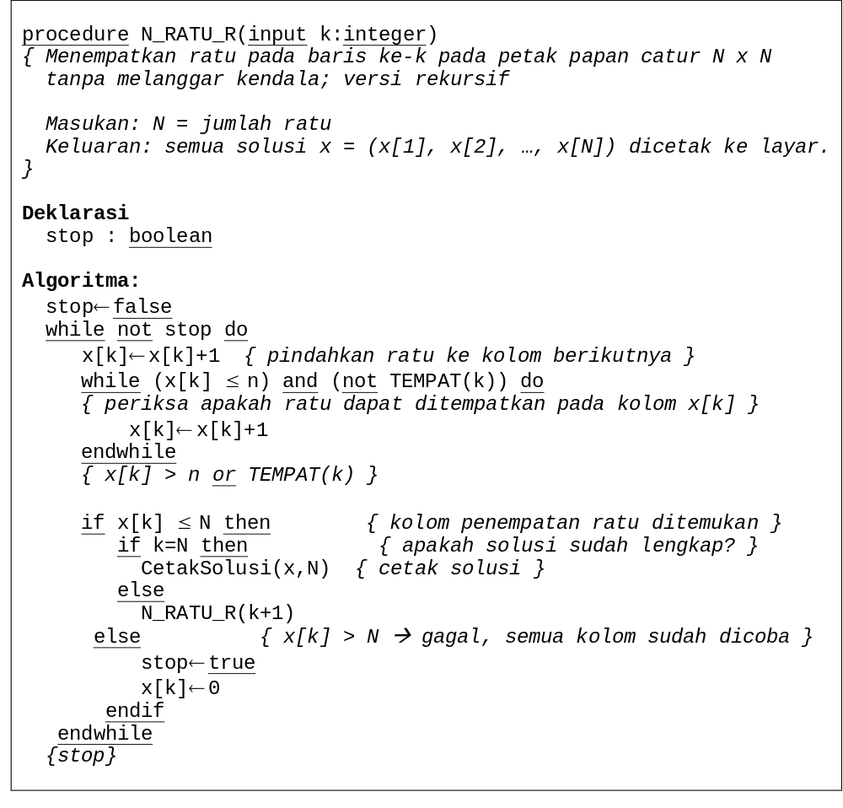

Slide 55
Pewarnaan Graf
(Graph Colouring)
Persoalan:
Diberikan sebuah graf G dengan n buah simpul dan disediakan m buah warna. Bagaimana mewarnai seluruh simpul graf G sedemikian sehingga tidak ada dua buah simpul bertetangga yang mempunyai warna sama (Perhatikan juga bahwa tidak seluruh warna harus dipakai)

Slide 56
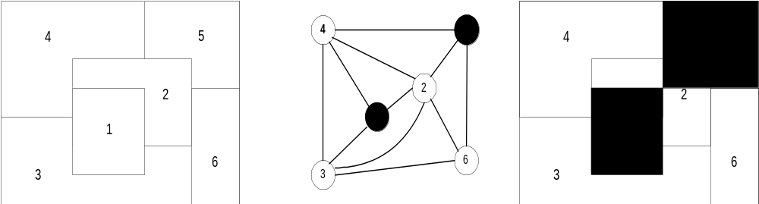
Contoh aplikasi: pewarnaan peta

Slide 57
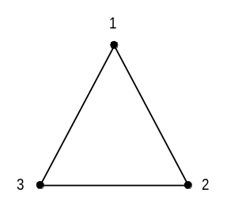
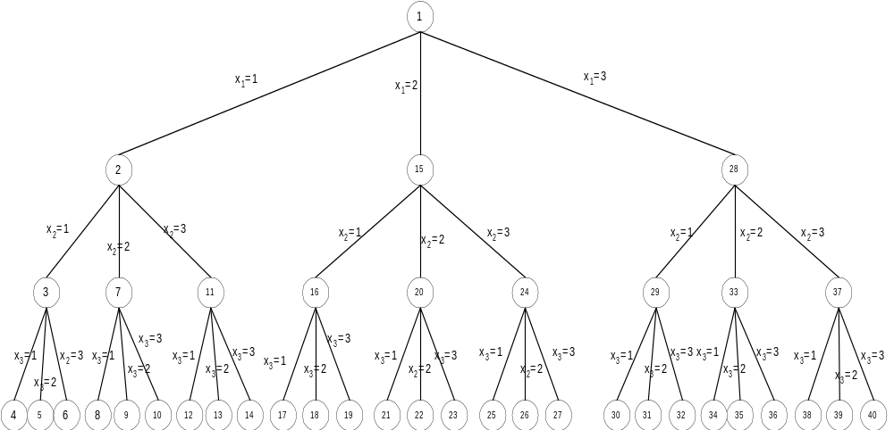
Tinjau untuk n = 3 dan m = 3.

Slide 58
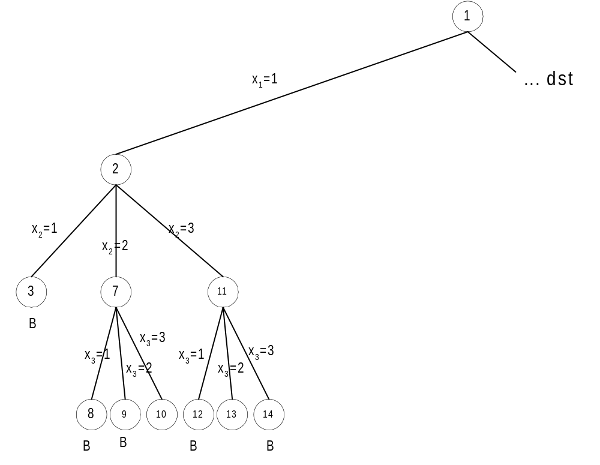
Misalkan warna dinyatakan dengan angka 1, 2, …, m dan solusi dinyatakan sebagai vektor X dengan n-tuple:
X = (x₁ , x₂ , ..., x_{n} ) , x_{i} ∈ { 1, 2, …, m}

Slide 59
Algoritma Runut-balik Untuk Pewarnaan Graf
Masukan:
1. Matriks ketetanggan GRAF[1..n, 1..n]
GRAF[i,j] = true jika ada sisi (i,j)
GRAF[i,j] = false jika tidak ada sisi (i,j)
2. Warna
Dinyatakan dengan integer 1, 2, ...,m
Keluaran:
1. Tabel X[1..n], yang dalam hal ini, x[i] adalah warna untuk simpul i.

Slide 60
Algoritma:
1. Inisialisasi x[1..n] dengan 0
for i←1 to n do
x[i]←0
endfor
2. Panggil prosedur PewarnaanGraf(1)

Slide 61
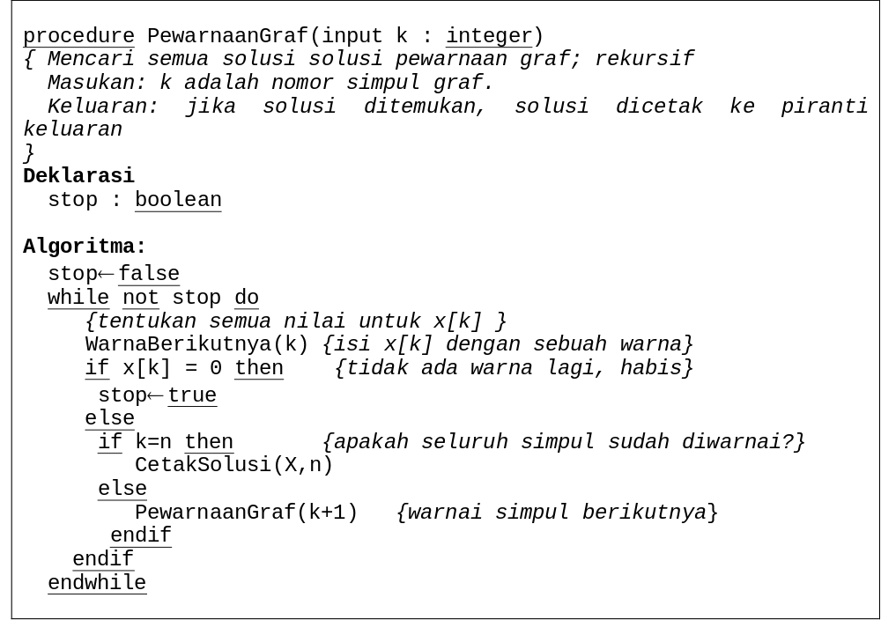

Slide 62
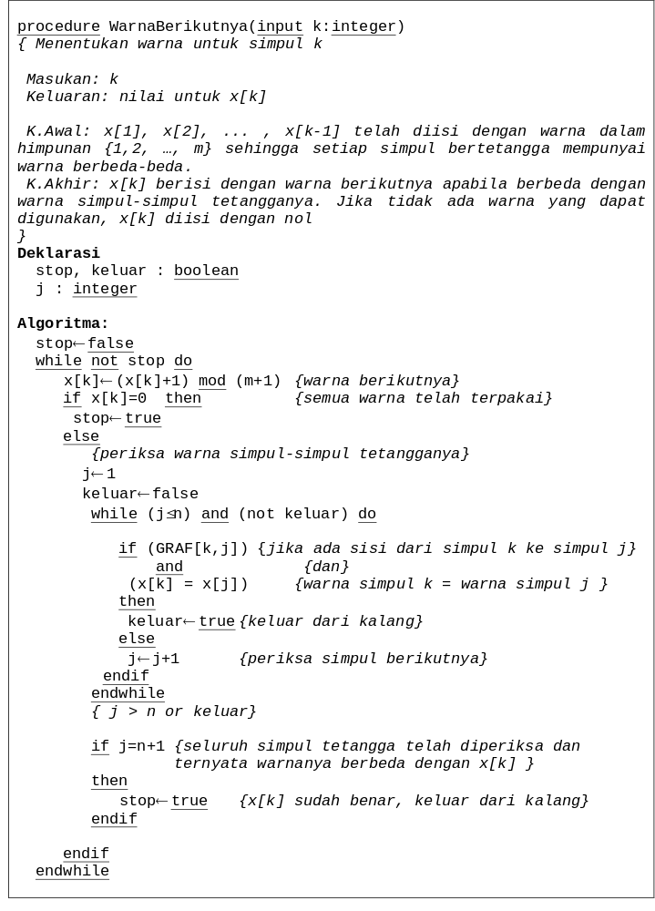

Slide 63
Kompleksitas Waktu algoritma PewarnaanGraf
Pohon ruang status yang untuk persoalan pewarnaan graf dengan n simpul dan m warna adalah pohon m-ary dengan tinggi n + 1.
Tiap simpul pada aras i mempunyai m anak, yang bersesuaian dengan m kemungkinan pengisian x[i], 1 ≤ i ≤ n.

Slide 64
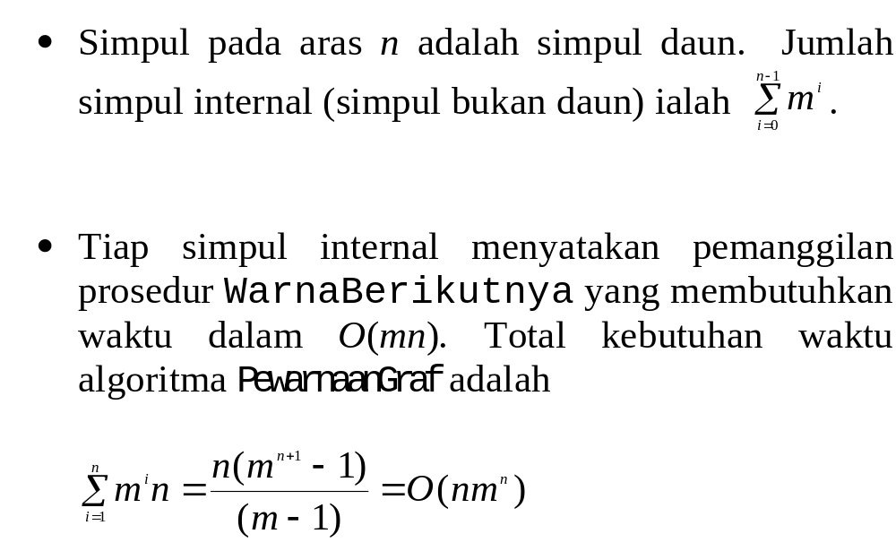

Slide 65
Latihan
(Sum of subset problem) Diberikan sebuah himpunan A yang berisi n buah bilangan positif berbeda dan sebuah bilangan bulat m. Tentukan himpunan bagian dari himpunan bilangn bulat tersebut yang jumlahnya sama dengan m.
Contoh: A = {5, 6, 10, 16} dan m = 21.
Himpunan bagian yang memenuhi:
{5, 6, 10}, {5, 16}
Selesaikan dengan algoritma runut-balik!

